Slide 1
과목_학년학기_단원 | suhi_h_0302_01
차시명 | 01 단원 도입
파일명 | suhi_h_0302_01_0001
검토 | 담당
수학팀 | 박종민
문서 HISTORY
번호 | 버전 | 문서 작성일 | 내용 비고 | 작성자 (내선번호) | 검토자
1 | V 1.0 | 2022.06.08 | 문서 발생 | 박종민
2 | V 2.0 | 2022.06.09 | 1차 검토 및 수정 |  | 김예림
3
4
5
6
7
8
9
10
11

Slide 2
학습 단계 | 파일명 | 페이지 정보 | 프레임 수 | 자료 형태 (동영상, 애니메이션, 노래)
 | suhi_h_0302_01_0001.html | 수학 익힘 8~9쪽 | 1 | Html5
총 프레임 수 |  |  | 1

Slide 3
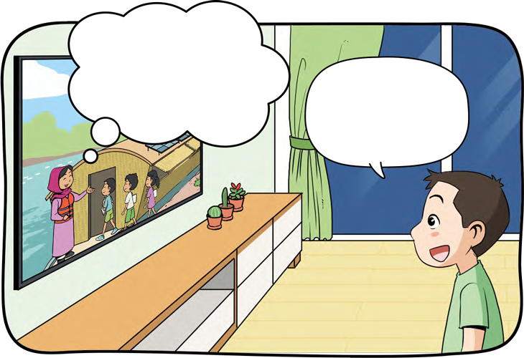



4-2
01 분수의 덧셈과 뺄셈
suhi_h_0302_01_0001.html
01 단원 도입
Θ Description & Function
단원 도입 │ 8~9쪽
그림
1
2
3
4
1. 이미지 말풍선 내 텍스트 최대한 크게 넣기
2. 이너 버튼(페이지 6개)
방글라데시에는
학생을 찾아가는
수상 학교가 있습니다.
#1
와~ 배로 된
학교라니 정말
신기하다!
#2
삽화 파일명 | 1_intro_1.png 한대희 전자저작물\한대희 3-2\app\resource\contents_sub\lesson01\ops\1\images\1_0

Slide 4
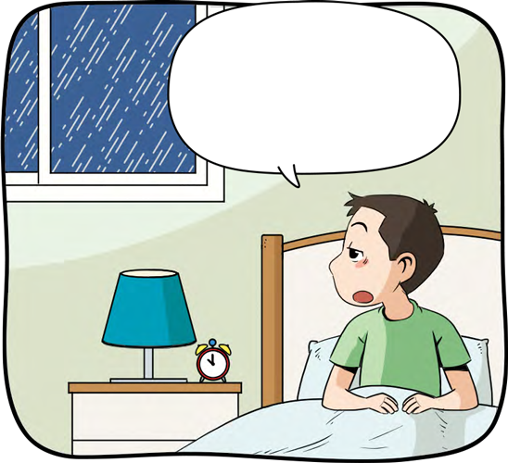
4-2
01 분수의 덧셈과 뺄셈
suhi_h_0302_01_0001.html
01 단원 도입
Θ Description & Function
단원 도입 │ 8~9쪽
그림
1
2
3
4
비가 많이 내리네.
학교가 집 앞으로
데리러 와 주면 좋겠다.
삽화 파일명 | 1_intro_2.png 한대희 전자저작물\한대희 3-2\app\resource\contents_sub\lesson01\ops\1\images\1_0

Slide 5
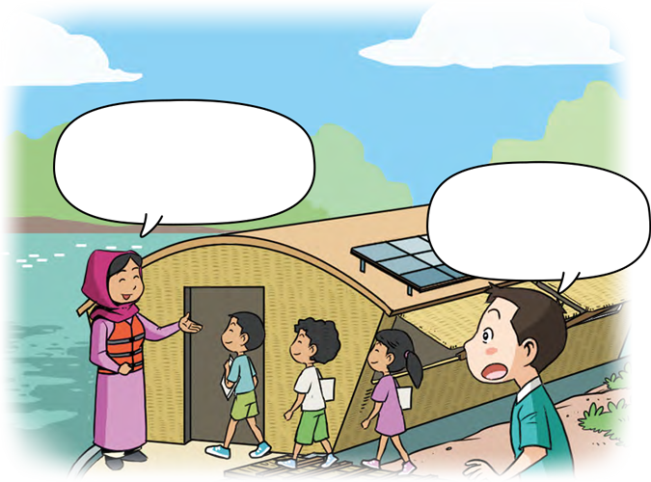
4-2
01 분수의 덧셈과 뺄셈
suhi_h_0302_01_0001.html
01 단원 도입
Θ Description & Function
단원 도입 │ 8~9쪽
그림
1
2
3
4
수상 학교에 온 걸
환영해요!
와~ 학교가
배 모양이야!
삽화 파일명 | 1_intro_3.png 한대희 전자저작물\한대희 3-2\app\resource\contents_sub\lesson01\ops\1\images\1_0

Slide 6
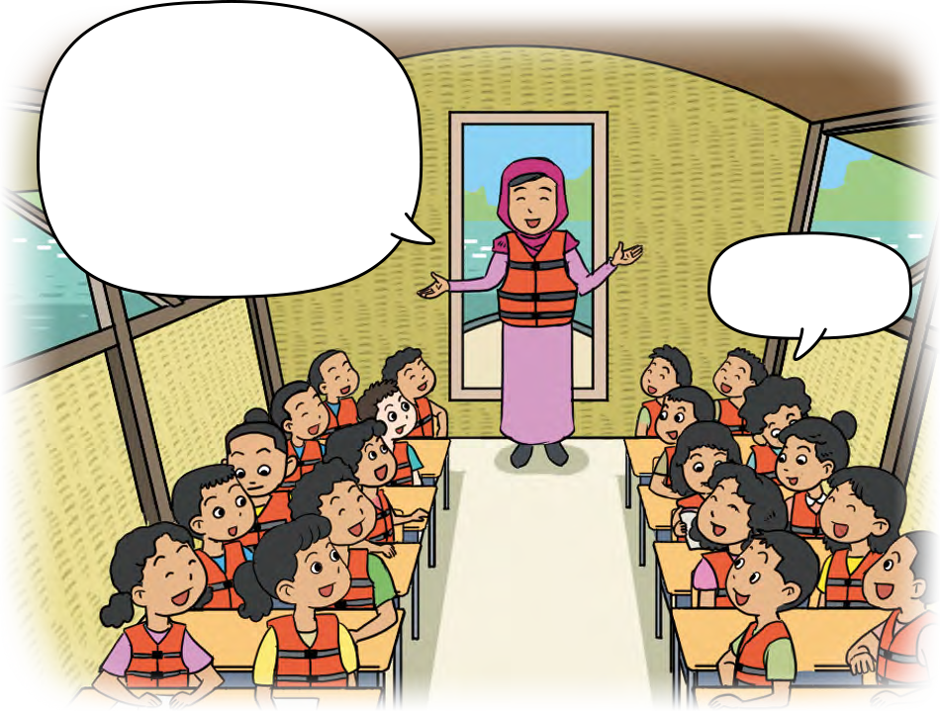
4-2
01 분수의 덧셈과 뺄셈
suhi_h_0302_01_0001.html
01 단원 도입
Θ Description & Function
단원 도입 │ 8~9쪽
그림
1
2
3
4
28, 29, 30.
모두 탔으니
이제 수업을 시작해
볼까요?
네!
삽화 파일명 | 1_intro_4.png 한대희 전자저작물\한대희 3-2\app\resource\contents_sub\lesson01\ops\1\images\1_0

Slide 7
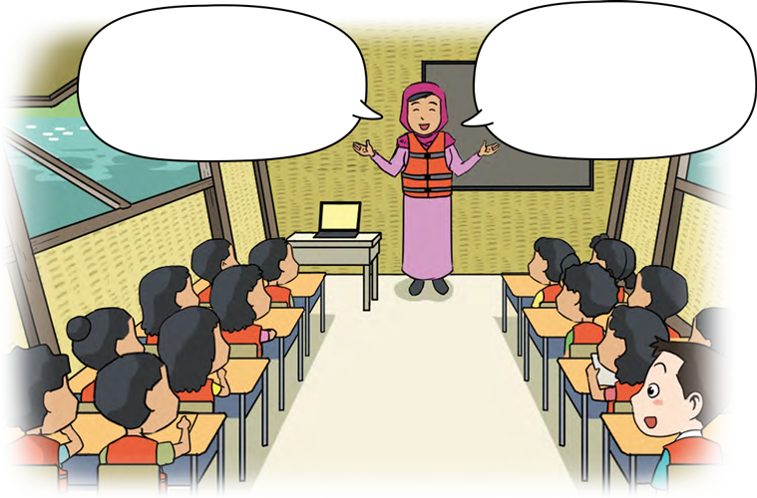
4-2
01 분수의 덧셈과 뺄셈
suhi_h_0302_01_0001.html
01 단원 도입
Θ Description & Function
단원 도입 │ 8~9쪽
그림
1
2
3
4
수상 학교는 한 배에
30명씩 총 20척이
있어요.
수상 학교에 다니는
학생들은 모두
몇 명일까요?
삽화 파일명 | 1_intro_5.png 한대희 전자저작물\한대희 3-2\app\resource\contents_sub\lesson01\ops\1\images\1_0

Slide 8
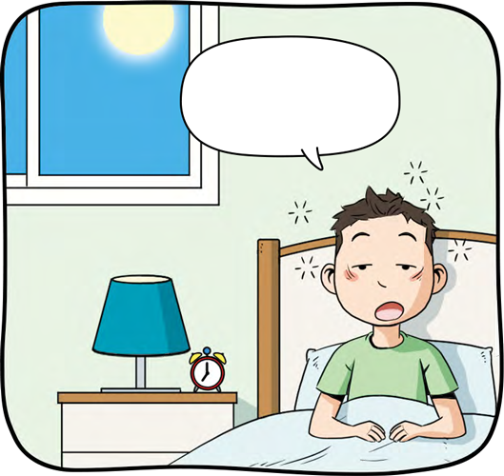
4-2
01 분수의 덧셈과 뺄셈
suhi_h_0302_01_0001.html
01 단원 도입
Θ Description & Function
단원 도입 │ 8~9쪽
그림
1
2
3
4
꿈이었나?
배 어디 있지?
삽화 파일명 | 1_intro_6.png 한대희 전자저작물\한대희 3-2\app\resource\contents_sub\lesson01\ops\1\images\1_0

Slide 9


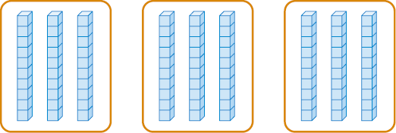




4-2
01 분수의 덧셈과 뺄셈
suhi_h_0302_01_0001.html
01 단원 도입
Θ Description & Function
단원 도입 │ 8~9쪽
그림
1
2
3
4
풀이 확인 팝업창(다음 슬라이드)
답 칸 클릭하면 답 나타남. 정답 확인 버튼은 정답 가리기로 토글 됨.
수 모형을 보고 안에 알맞은 수를 써넣으세요.
30×
3
＝
90
#1
#2
삽화 파일명 | 1_0_2_ex.png 한대희 3-2\app\resource\contents_sub\lesson01\ops\1\images\1_0

Slide 10
4-2
01 분수의 덧셈과 뺄셈
suhi_h_0302_01_0001.html
01 단원 도입
Θ Description & Function
단원 도입 │ 8~9쪽
그림
1
2
3
4
[풀이 확인 버튼 클릭 시 나타나는 화면]
수 모형을 보고 안에 알맞은 수를 써넣으세요.
풀이
십 모형이 3개씩 3묶음이고 십 모형 1개는 일 모형 10개와 같으므로 30×3＝90입니다.
30×
3
＝
90

Slide 11

4-2
01 분수의 덧셈과 뺄셈
suhi_h_0302_01_0001.html
01 단원 도입
Θ Description & Function
단원 도입 │ 8~9쪽
그림
1
2
3
4
답 칸 클릭하면 답 나타남. 정답 확인 버튼은 정답 가리기로 토글 됨.
계산해 보세요.
 | 4 | 1
× |  | 2
 | 8 | 2
 | 3 | 2
× |  | 3
 | 9 | 6
#1

Slide 12


4-2
01 분수의 덧셈과 뺄셈
suhi_h_0302_01_0001.html
01 단원 도입
Θ Description & Function
단원 도입 │ 8~9쪽
그림
1
2
3
4
풀이 확인 팝업창(다음 슬라이드)
답 칸 클릭하면 답 나타남. 정답 확인 버튼은 정답 가리기로 토글 됨.
와 같이 계산해 보세요.
1
1
3
 | 1 | 5
× |  | 3
 | 4 | 5
 | 1 | 3
× |  | 6
 | 7 | 8
 | 2 | 7
× |  | 5
1 | 3 | 5
#1
#2

Slide 13
4-2
01 분수의 덧셈과 뺄셈
suhi_h_0302_01_0001.html
01 단원 도입
Θ Description & Function
단원 도입 │ 8~9쪽
그림
1
2
3
4
[풀이 확인 버튼 클릭 시 나타나는 화면]
와 같이 계산해 보세요.
1
1
3
 | 1 | 5
× |  | 3
 | 4 | 5
 | 1 | 3
× |  | 6
 | 7 | 8
 | 2 | 7
× |  | 5
1 | 3 | 5
풀이
일의 자리에서 올림한 수를 십의 자리 위에 작게 쓰고 계산합니다.

Slide 14

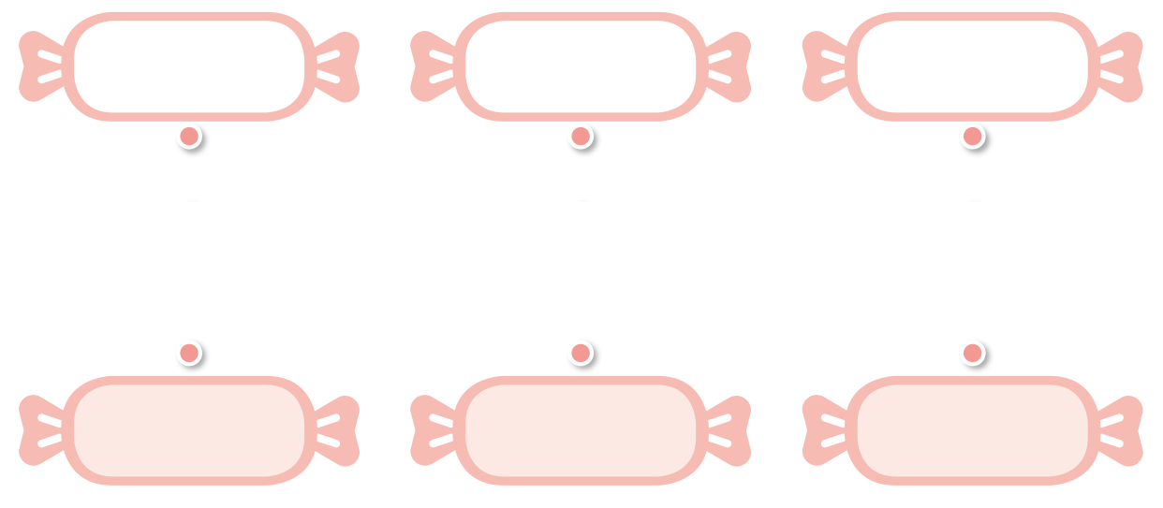
4-2
01 분수의 덧셈과 뺄셈
suhi_h_0302_01_0001.html
01 단원 도입
Θ Description & Function
단원 도입 │ 8~9쪽
그림
1
2
3
4
풀이 확인 팝업창(다음 슬라이드)
답 칸 클릭하면 답 나타남. 정답 확인 버튼은 정답 가리기로 토글 됨.
드래그해서 선 잇기 기능
지시문 약물 - 볼드 : 드래그, 연결
계산 결과를 찾아 선으로 이어 보세요.
#4
점을 드래그하여 옳은 답과 연결하세요.
i
42×3
53×2
34×4
#3
106
126
136
#1
#2

Slide 15
4-2
01 분수의 덧셈과 뺄셈
suhi_h_0302_01_0001.html
01 단원 도입
Θ Description & Function
단원 도입 │ 8~9쪽
그림
1
2
3
4
[풀이 확인 버튼 클릭 시 나타나는 화면]
계산 결과를 찾아 선으로 이어 보세요.
점을 드래그하여 옳은 답과 연결하세요.
i
42×3
53×2
34×4
풀이
1
 | 4 | 2
× |  | 3
1 | 2 | 6
 | 5 | 3
× |  | 2
1 | 0 | 6
 | 3 | 4
× |  | 4
1 | 3 | 6
106
126
136

